Slide 1




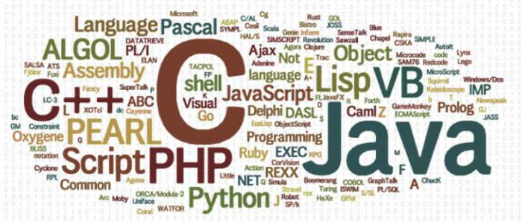
24 лютого
Класна робота
Середовища програмування
Чашук О.Ф., вчитель інформатики ЗОШ№23, Луцьк

Slide 2

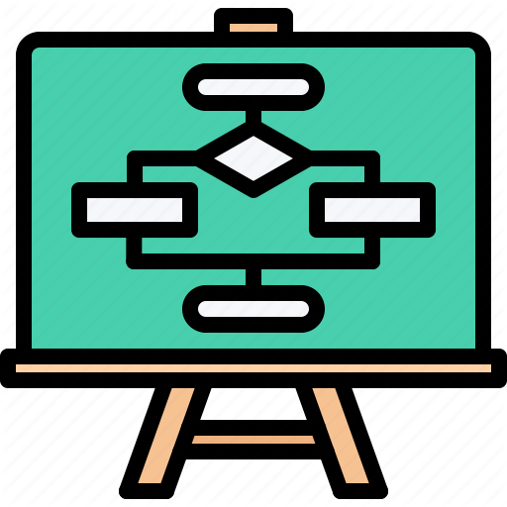
Що таке мова програмування?
Розділ 2 § 7
Ви вже знаєте, що алгоритми для виконавців описують різними способами та використовують різні форми їх подання.
Якщо алгоритм створюють для виконавця людини, то, як правило, його подають словесно або графічно.
Графічний спосіб подання алгоритмів передбачає також використання спеціальних графічних позначок — блок-схем.

Slide 3
Що таке мова програмування?
Розділ 2 § 7
Основні з цих блоків такі:
Початок або кінець алгоритму
Блок введення-виведення даних
Ні
Умова
Так
Блок умовного переходу (розгалуження)
Команда
Командний блок

Slide 4

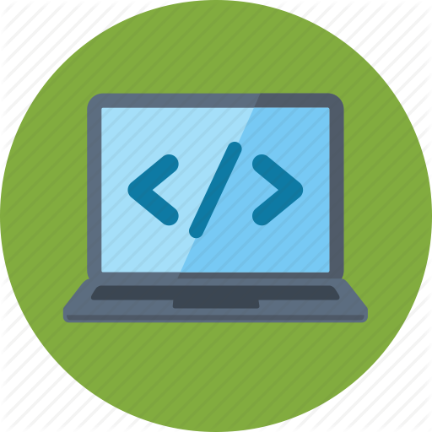
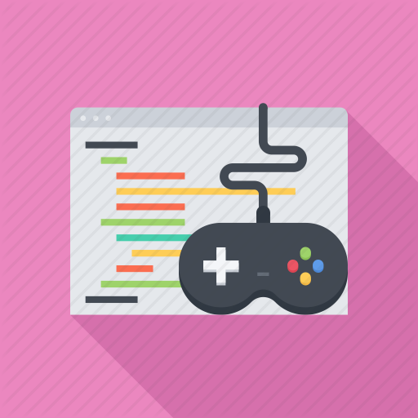

Яке середовище використовують для створення програм?
Розділ 2 § 7
Починаємо знайомство з популярною сучасною мовою програмування Python, яка застосовується для розв’язування різних задач:
написання прикладних програм
створення ігор
розробки веб-сайтів

Slide 5
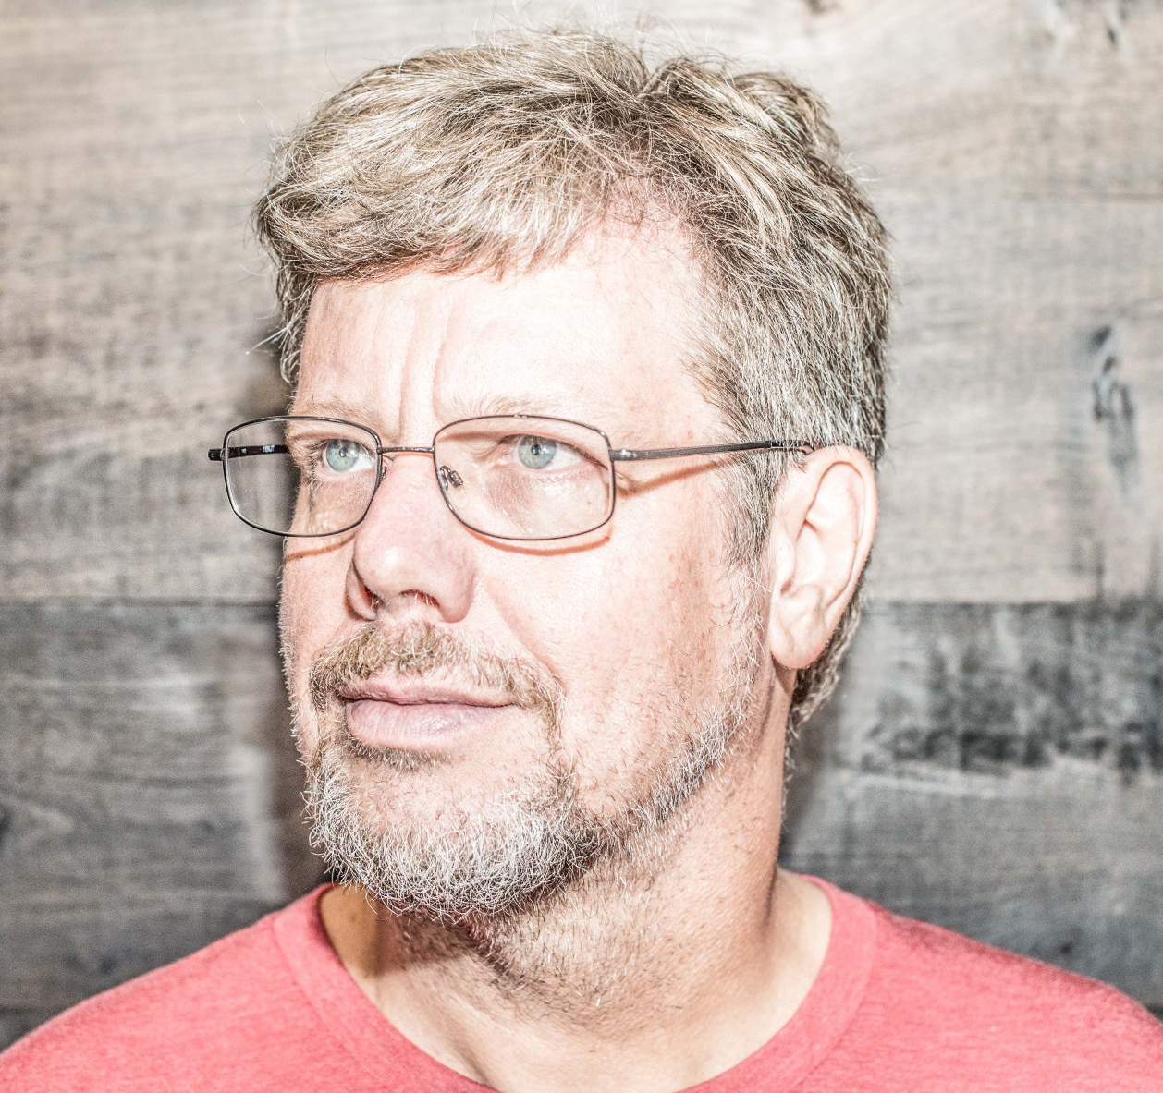
Яке середовище використовують для створення програм?
Розділ 2 § 7
Мова програмування Python була створена в 1991 році нідерландським програмістом Гвідо ван Россумом і названа ним на честь скетч-серіалу «Літаючий цирк Монті Пайтона» (англ. Monty Python’s Flying Circus).
Існують версії для:
Windows
Linux
MacOS

Slide 6
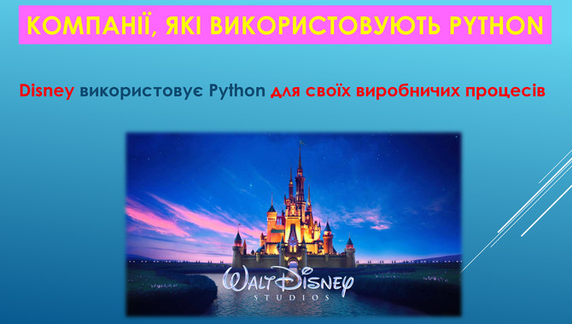

Slide 7
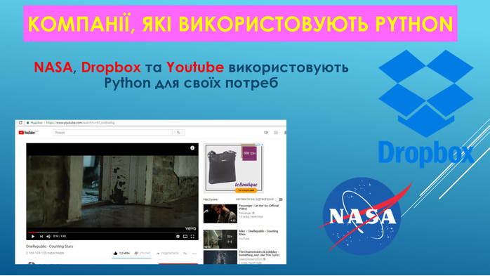

Slide 8


Slide 9


Slide 10
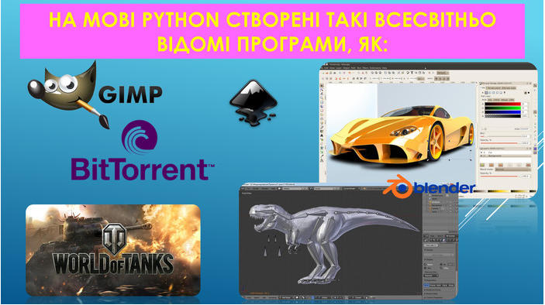

Slide 11
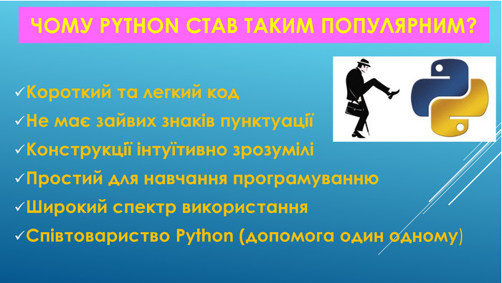

Slide 12


Що можна написати на даній мові ?
Веб-розробка
Десктопні програми
Мобільні додатки
Штучний інтелект

Slide 13
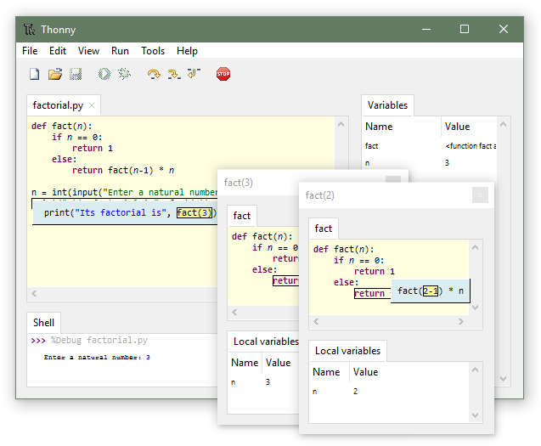
Яке середовище використовують для створення програм?
Розділ 2 § 7
Для створення, редагування та налагодження програм, описаних мовою програмування, використовують середовище програмування.
Для мови Python, як і для інших мов програмування, розроблено багато середовищ програмування. Розглянемо одне з них, середовище Thonny.

Slide 14

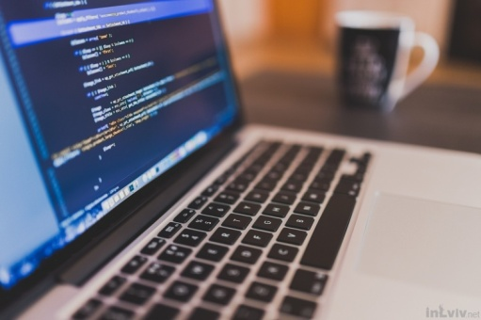
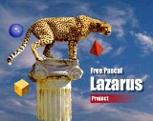
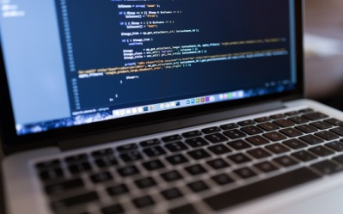
Основи подійно- та об'єктно-орієнтованого програмування
Середовище програмування
Вивчаємо
Середовище програмування містить:
  редактор текстів програм;
  довідково-інформаційну систему;
  бібліотеки;
  компілятор чи інтерпретатор;
  покроковий «виконавець» програми.
Середовище програмування - це комплекс програм, що містить засоби автоматизації процесів підготовки та виконання програм користувача
Чашук О.Ф., вчитель інформатики ЗОШ№23, Луцьк
Чашук О.Ф., вчитель інформатики ЗОШ№23, Луцьк
Програмування

Slide 15
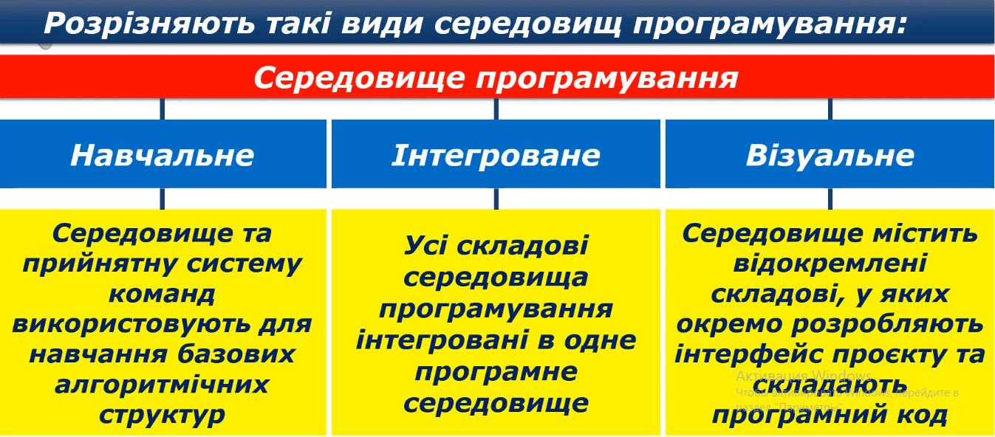

Slide 16
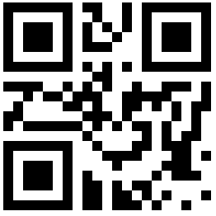
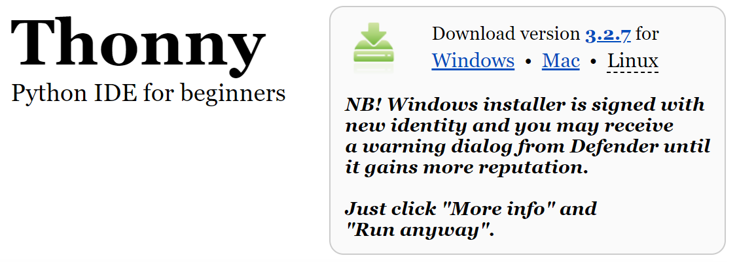
Яке середовище використовують для створення програм?
Розділ 2 § 7
Середовище Thonny можна завантажити для роботи на персональному комп’ютері з офіційного сайта (thonny.org), обравши інсталяційний пакет для відповідної операційної системи.

Slide 17
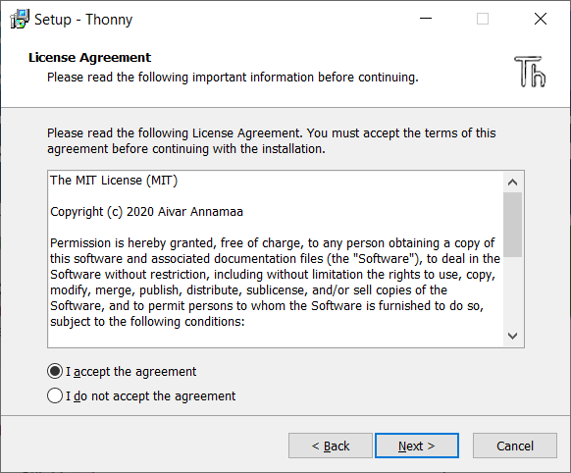
Яке середовище використовують для створення програм?
Розділ 2 § 7
Після відкриття файла інсталяції потрібно виконати прості кроки для встановлення програми:
ознайомитись із умовами ліцензійної угоди та прийняти їх;
1
2

Slide 18
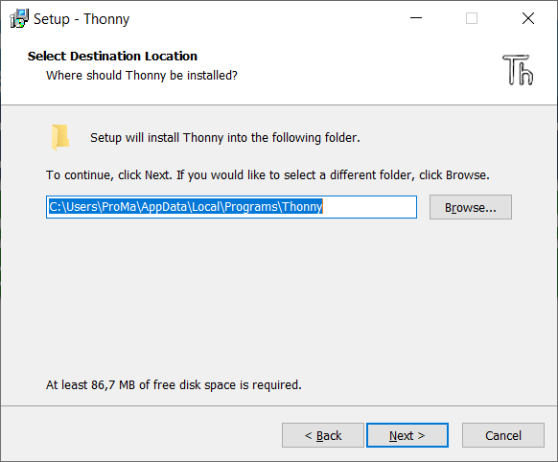
Яке середовище використовують для створення програм?
Розділ 2 § 7
Продовження…
вказати шлях для розміщення файлів установки
завершити процес встановлення.

Slide 19
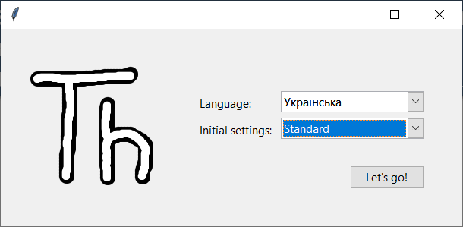
Яке середовище використовують для створення програм?
Розділ 2 § 7
При першому запуску програми з головного меню чи створеного ярлика на Робочому столі у вікні налаштувань обирають мову та тип установлення.
Обрати із списку мову інтерфейсу
Почати використання

Slide 20
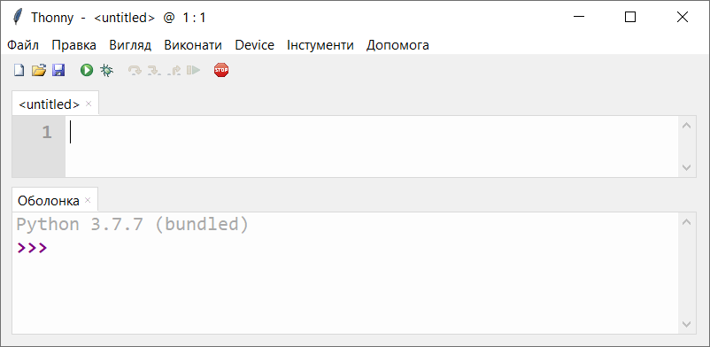
Яке середовище використовують для створення програм?
Розділ 2 § 7
Натиснення кнопки Let’s go! відкриває вікно середовища:
Меню середовища
Редактор програмного коду
Назва файла
Панель інструментів
Поле виконання програми

Slide 21
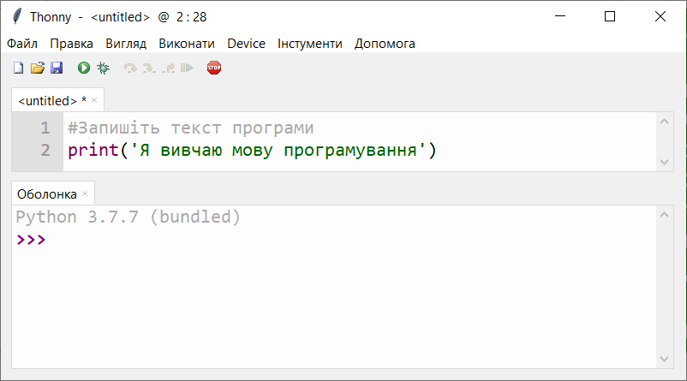
Яке середовище використовують для створення програм?
Розділ 2 § 7
Створення першої програми
Рядок, що починається сим-
волом #, — це коментар у
тексті програми. Коментарі
використовують, щоб допомогти тим, хто ознайомлюється з текстом програми.
Вони не впливають на хід
виконання програми. Багаторядкові коментарі відділяються від тексту програми
потрійними лапками.

Slide 22
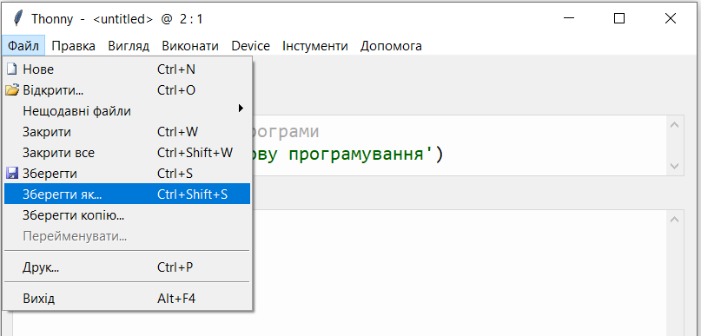
Яке середовище використовують для створення програм?
Розділ 2 § 7
1
Для збереження програми у меню Файл оберіть команду Зберегти як і збережіть у власній папці з іменем Перша програма.
2

Slide 23
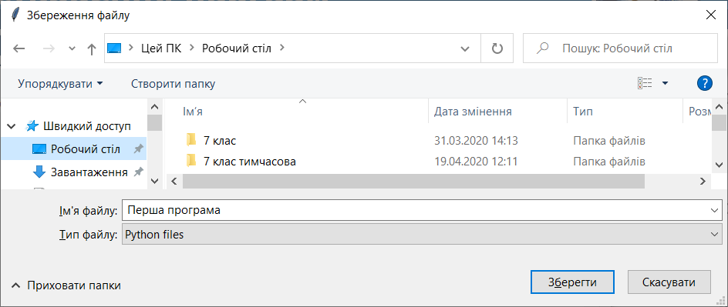
Яке середовище використовують для створення програм?
Розділ 2 § 7
Зверніть увагу на тип файла при його збереженні.

Slide 24
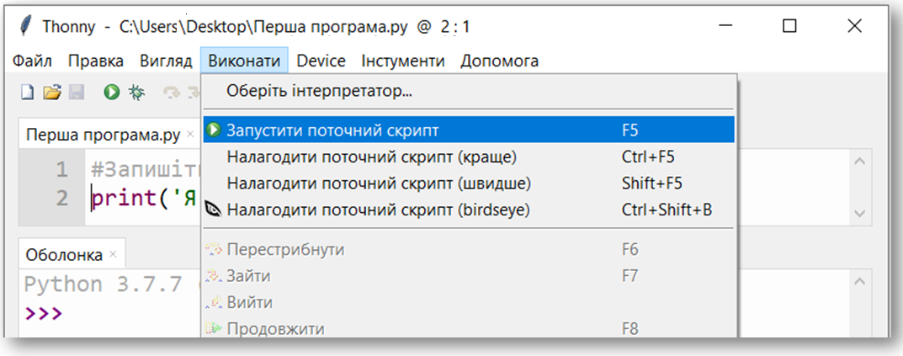
Яке середовище використовують для створення програм?
Розділ 2 § 7
Для запуску програми на виконання в меню Виконати оберіть вказівку Запустити поточний скрипт або натисніть клавішу F5.
1
2

Slide 25
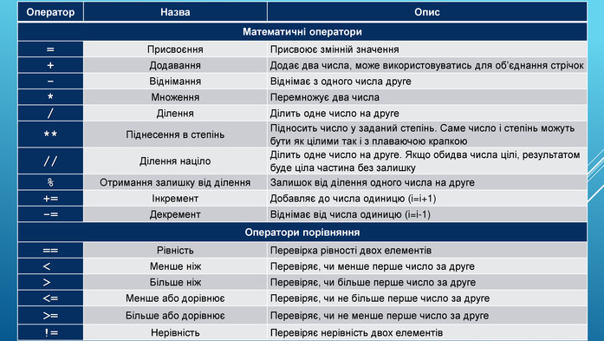

Slide 26
Повторюємо
Розділ 2 § 7
Розгляньте схему та складіть розповідь, як пов’язані її складові.
Мова
суспільство
середовище програмування
людського спілкування
програмування
Алфавіт
Словник
Синтаксис
Правила семантики

Slide 27
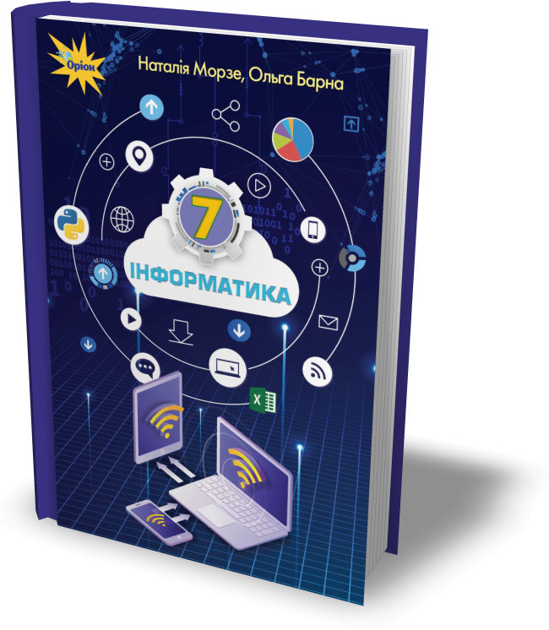
Домашнє завдання
Розділ 2 § 7
Д/З: опрацювати
§12(п.3),ст.128-132

Slide 28
https://wordwall.net/play/29302/384/958

